Slide 1
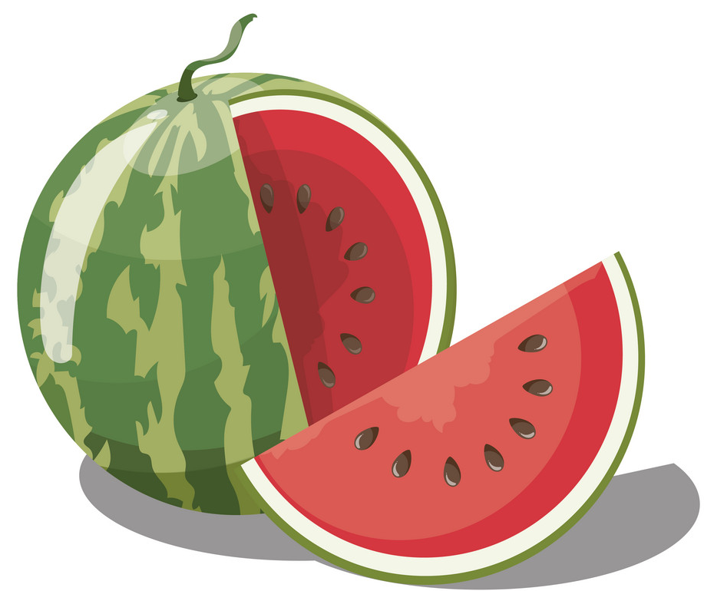
Bài 21
Mai An Tiêm

Slide 2

Thứ hai ngày tháng 4 năm 2022
Đọc
Mai An Tiêm
TRANG

Slide 3


YÊU CẦU CẦN ĐẠT
1. Đọc đúng các từ khó, đúng lời của nhân vật.
2. Phân biệt lời người kể chuyện với lời nhân vật để đọc đúng ngữ điệu phù hợp.
3. Hiểu được về nguồn gốc một loại trái cây quen thuộc. Trả lời được các câu hỏi có liên quan đến nội dung câu chuyện.

Slide 4
01
Khởi động

Slide 5

Giải câu đố.
Vỏ xanh, ruột đỏ, hạt đen
Hoa vàng, lá biếc, đố em quả gì?
(Là quả gì?)

Slide 6
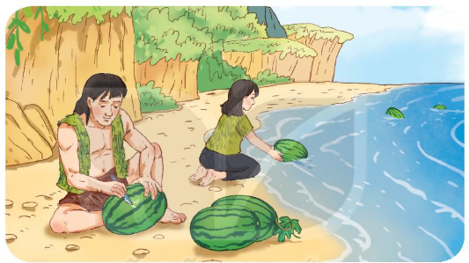
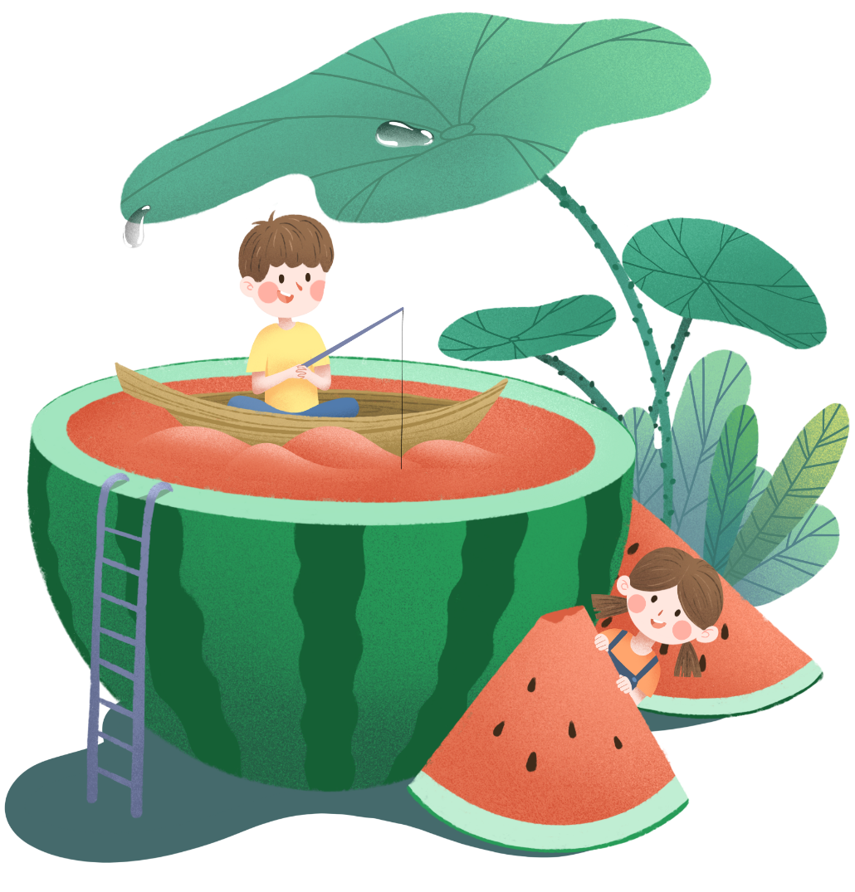

ĐỌC NỐI TIẾP
MAI AN TIÊM
CHIA ĐOẠN
ĐỌC MẪU
Ngày xưa, có một người tên là Mai An Tiêm được vua Hùng yêu mến nhận làm con nuôi. Một lần, vì hiểu lầm lời nói của Mai An Tiêm nên nhà vua nổi giận, đày An Tiêm ra đảo hoang.
Ở đảo hoang, hai vợ chồng An Tiêm dựng nhà bằng tre nứa, lấy cỏ phơi khô tết thành quần áo.
Một hôm, An Tiêm thấy một đàn chim bay qua thả xuống loại hạt đen nhánh. Chàng bèn nhặt và gieo xuống cát, thầm nghĩ: “Thứ quả này chim ăn được thì người cũng ăn được”. Rồi hạt nảy mầm, mọc ra một loại cây dây bò lan rộng. Cây ra hoa rồi ra quả. Quả có vỏ màu xanh thẫm, ruột đỏ, hạt đen nhánh, có vị ngọt và mát. Vợ chồng An Tiêm đem hạt gieo trồng khắp đảo.
Mùa quả chín, nhớ vua cha, An Tiêm khắc tên mình vào quả, thả xuống biển, nhờ sóng đưa vào đất liền. Một người dân vớt được quả lạ đem dâng vua. Vua hối hận cho đón vợ chồng An Tiêm trở về.
Thứ quả lạ đó là giống dưa hấu ngày nay.
(Minh Đăng)
1
2
3
4

Slide 7
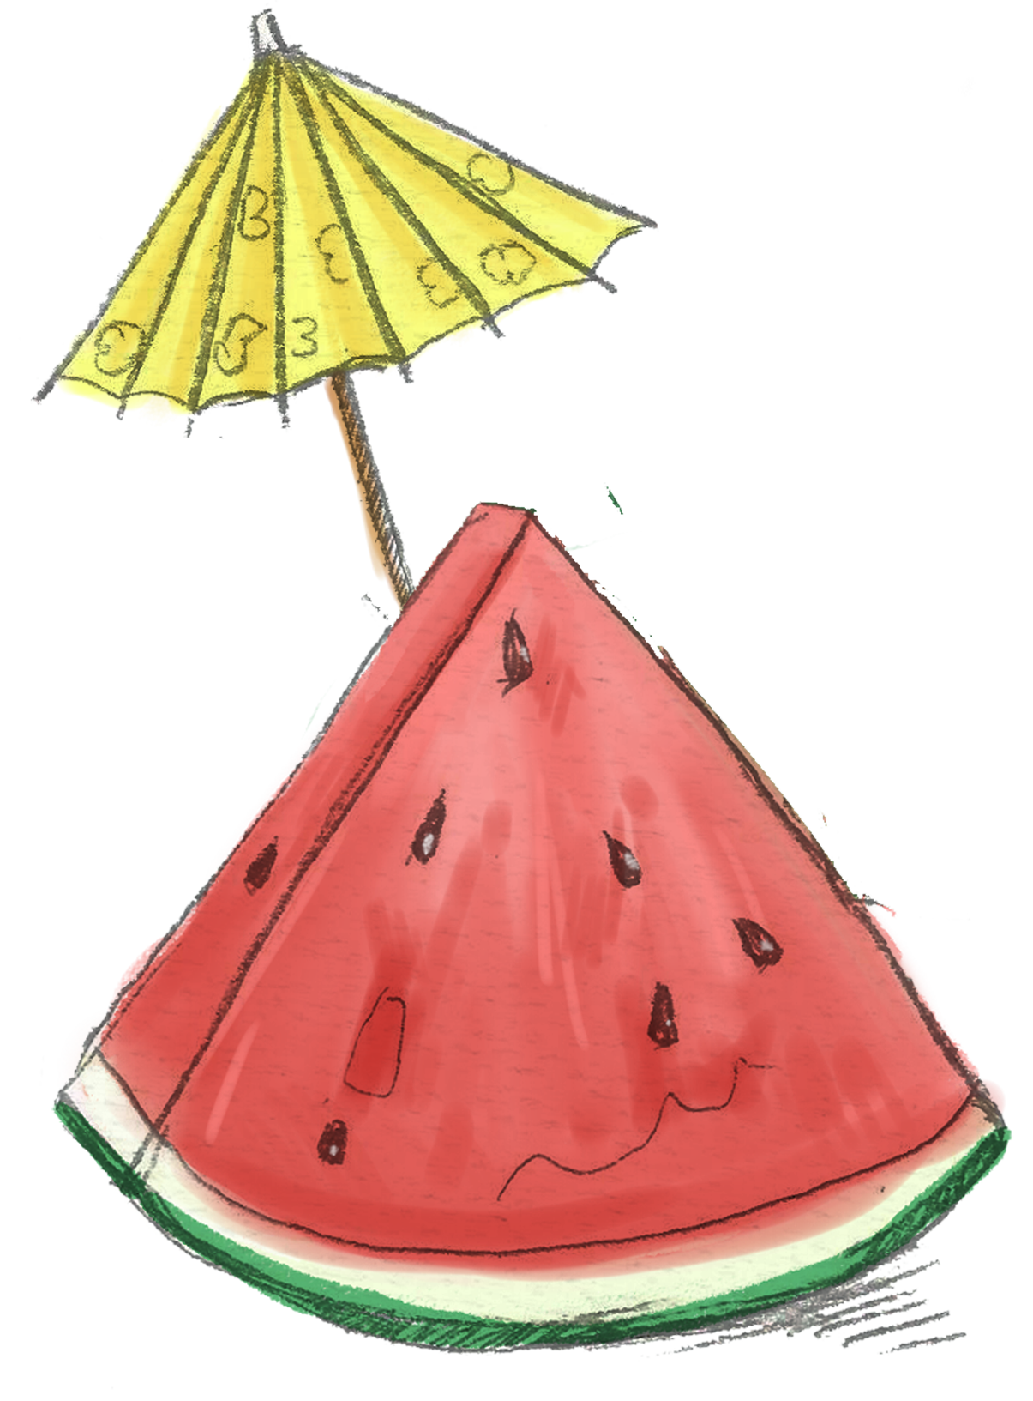
LUYỆN ĐỌC TỪ
hiểu lầm
nổi giận
đảo hoang
tre nứa
nảy mầm

Slide 8
MAI AN TIÊM
1
Ngày xưa, có một người tên là Mai An Tiêm được vua Hùng yêu mến nhận làm con nuôi.
Một lần, vì hiểu lầm lời nói của Mai An Tiêm nên nhà vua nổi giận, đày An Tiêm ra đảo hoang.
Vua Hùng:
là một vị vua truyền thuyết của nước Văn Lang.

Slide 9
MAI AN TIÊM
2
Ở đảo hoang, hai vợ chồng An Tiêm dựng nhà bằng tre nứa, lấy cỏ phơi khô tết thành quần áo.
Đảo hoang:
đảo không có người ở.

Slide 10
MAI AN TIÊM
Một hôm, An Tiêm thấy một đàn chim bay qua thả xuống loại hạt đen nhánh. Chàng bèn nhặt và gieo xuống cát, thầm nghĩ: “Thứ quả này chim ăn được thì người cũng ăn được”. Rồi hạt nảy mầm, mọc ra một loại cây dây bò lan rộng. Cây ra hoa rồi ra quả. Quả có vỏ màu xanh thẫm, ruột đỏ, hạt đen nhánh, có vị ngọt và mát. Vợ chồng An Tiêm đem hạt gieo trồng khắp đảo.
3

Slide 11
MAI AN TIÊM
4
Mùa quả chín, nhớ vua cha, An Tiêm khắc tên mình vào quả, thả xuống biển, nhờ sóng đưa vào đất liền. Một người dân vớt được quả lạ đem dâng vua. Vua hối hận cho đón vợ chồng An Tiêm trở về.
Thứ quả lạ đó là giống dưa hấu ngày nay.
Hối hận:
lấy làm tiếc và cảm thấy day dứt khi nhận ra lỗi lầm của mình.

Slide 12

Yêu cầu
- Phân công đọc theo đoạn
- Tất cả thành viên đều đọc
- Sửa lỗi cho bạn nếu bạn đọc chưa đúng.
LUYỆN ĐỌC
NHÓM 4

Slide 13
ĐỌC TOÀN BÀI
MAI AN TIÊM
Ngày xưa, có một người tên là Mai An Tiêm được vua Hùng yêu mến nhận làm con nuôi. Một lần, vì hiểu lầm lời nói của Mai An Tiêm nên nhà vua nổi giận, đày An Tiêm ra đảo hoang.
Ở đảo hoang, hai vợ chồng An Tiêm dựng nhà bằng tre nứa, lấy cỏ phơi khô tết thành quần áo.
Một hôm, An Tiêm thấy một đàn chim bay qua thả xuống loại hạt đen nhánh. Chàng bèn nhặt và gieo xuống cát, thầm nghĩ: “Thứ quả này chim ăn được thì người cũng ăn được”. Rồi hạt nảy mầm, mọc ra một loại cây dây bò lan rộng. Cây ra hoa rồi ra quả. Quả có vỏ màu xanh thẫm, ruột đỏ, hạt đen nhánh, có vị ngọt và mát. Vợ chồng An Tiêm đem hạt gieo trồng khắp đảo.
Mùa quả chín, nhớ vua cha, An Tiêm khắc tên mình vào quả, thả xuống biển, nhờ sóng đưa vào đất liền. Một người dân vớt được quả lạ đem dâng vua. Vua hối hận cho đón vợ chồng An Tiêm trở về.
Thứ quả lạ đó là giống dưa hấu ngày nay.
(Minh Đăng)
1
2
3
4

Slide 14
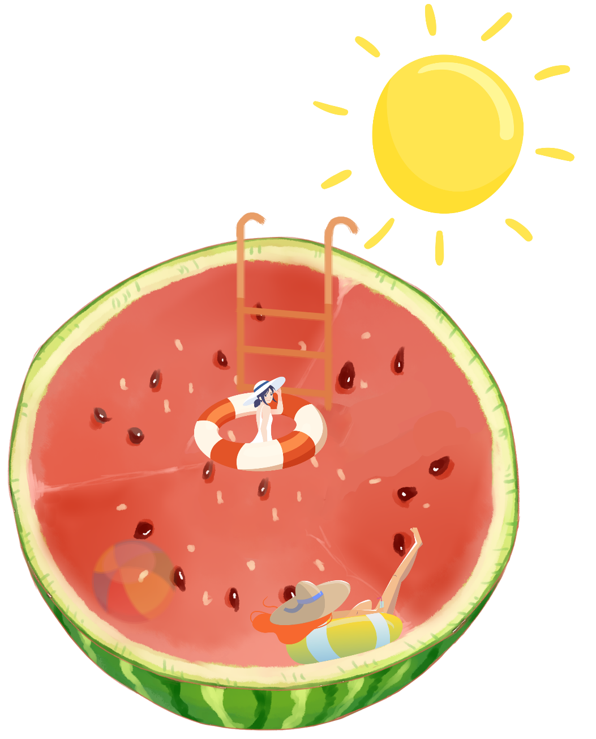
Tiết 2
Trả lời câu hỏi

Slide 15
1
Vợ chồng Mai An Tiêm đã làm gì ở đảo hoang?
Ở đảo hoang, hai vợ chồng An Tiêm dựng nhà bằng tre nứa, lấy cỏ phơi khô tết thành quần áo.
Một hôm, An Tiêm thấy một đàn chim bay qua thả xuống loại hạt đen nhánh. Chàng bèn nhặt và gieo xuống cát, thầm nghĩ: “Thứ quả này chim ăn được thì người cũng ăn được”. Rồi hạt nảy mầm, mọc ra một loại cây dây bò lan rộng. Cây ra hoa rồi ra quả. Quả có vỏ màu xanh thẫm, ruột đỏ, hạt đen nhánh, có vị ngọt và mát. Vợ chồng An Tiêm đem hạt gieo trồng khắp đảo.
Khi ở đảo hoang, vợ chồng Mai An Tiêm đã dựng nhà bằng tre nứa, lấy cỏ phơi khô tết thành quần áo, nhặt và gieo trồng một loại hạt do chim thả xuống.

Slide 16
2
Mai An Tiêm nghĩ gì khi nhặt và gieo trồng loại hạt do chim thả xuống?
Một hôm, An Tiêm thấy một đàn chim bay qua thả xuống loại hạt đen nhánh. Chàng bèn nhặt và gieo xuống cát, thầm nghĩ: “Thứ quả này chim ăn được thì người cũng ăn được”. Rồi hạt nảy mầm, mọc ra một loại cây dây bò lan rộng. Cây ra hoa rồi ra quả. Quả có vỏ màu xanh thẫm, ruột đỏ, hạt đen nhánh, có vị ngọt và mát. Vợ chồng An Tiêm đem hạt gieo trồng khắp đảo.
Khi nhặt và gieo trồng loại hạt do chim thả xuống, Mai An Tiêm nghĩ: “Thứ quả này chim ăn được thì người cũng ăn được”.

Slide 17

3
Nói tiếp các câu dưới đây để giới thiệu loại quả Mai An Tiêm đã trồng.
Quả có vỏ màu (…), ruột (…), hạt (…), vị (…).
Quả đó có tên là (…).
Quả có vỏ màu xanh thẫm, ruột đỏ, hạt đen nhánh, có vị ngọt và mát.
Quả đó có tên là dưa hấu.

Slide 18
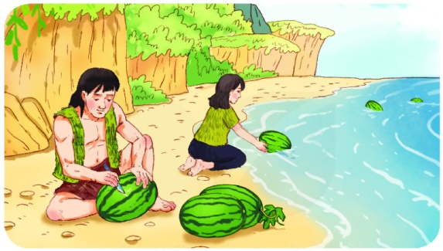
4
Theo em, Mai An Tiêm là người thế nào?
Mai An Tiêm là người cần cù, chịu khó, dám nghĩ, dám làm, thông minh, sáng tạo và là người con hiếu thảo.

Slide 19
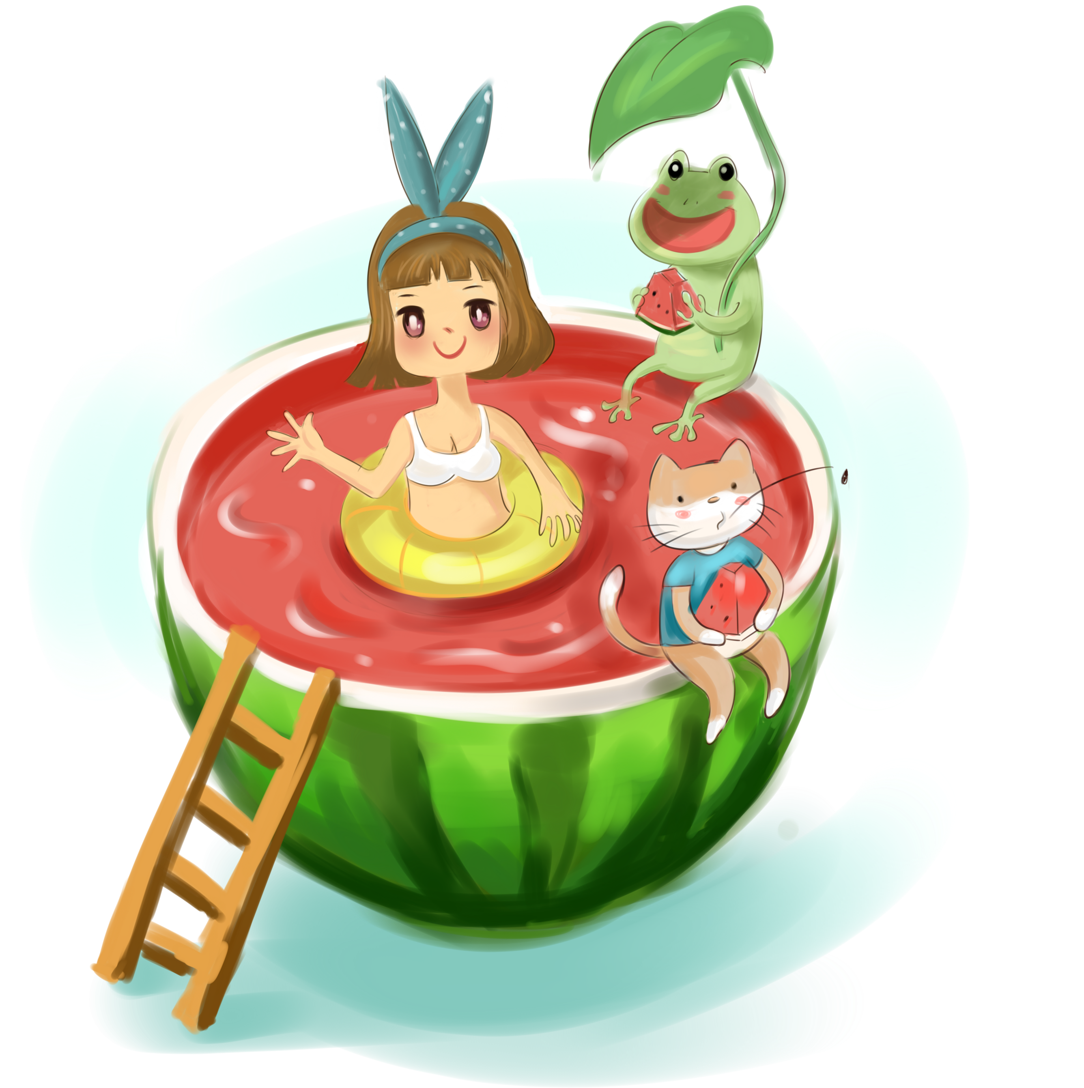
Luyện đọc lại

Slide 20
LUYỆN ĐỌC LẠI
MAI AN TIÊM
Ngày xưa, có một người tên là Mai An Tiêm được vua Hùng yêu mến nhận làm con nuôi. Một lần, vì hiểu lầm lời nói của Mai An Tiêm nên nhà vua nổi giận, đày An Tiêm ra đảo hoang.
Ở đảo hoang, hai vợ chồng An Tiêm dựng nhà bằng tre nứa, lấy cỏ phơi khô tết thành quần áo.
Một hôm, An Tiêm thấy một đàn chim bay qua thả xuống loại hạt đen nhánh. Chàng bèn nhặt và gieo xuống cát, thầm nghĩ: “Thứ quả này chim ăn được thì người cũng ăn được”. Rồi hạt nảy mầm, mọc ra một loại cây dây bò lan rộng. Cây ra hoa rồi ra quả. Quả có vỏ màu xanh thẫm, ruột đỏ, hạt đen nhánh, có vị ngọt và mát. Vợ chồng An Tiêm đem hạt gieo trồng khắp đảo.
Mùa quả chín, nhớ vua cha, An Tiêm khắc tên mình vào quả, thả xuống biển, nhờ sóng đưa vào đất liền. Một người dân vớt được quả lạ đem dâng vua. Vua hối hận cho đón vợ chồng An Tiêm trở về.
Thứ quả lạ đó là giống dưa hấu ngày nay.
(Minh Đăng)
1
2
3
4

Slide 21
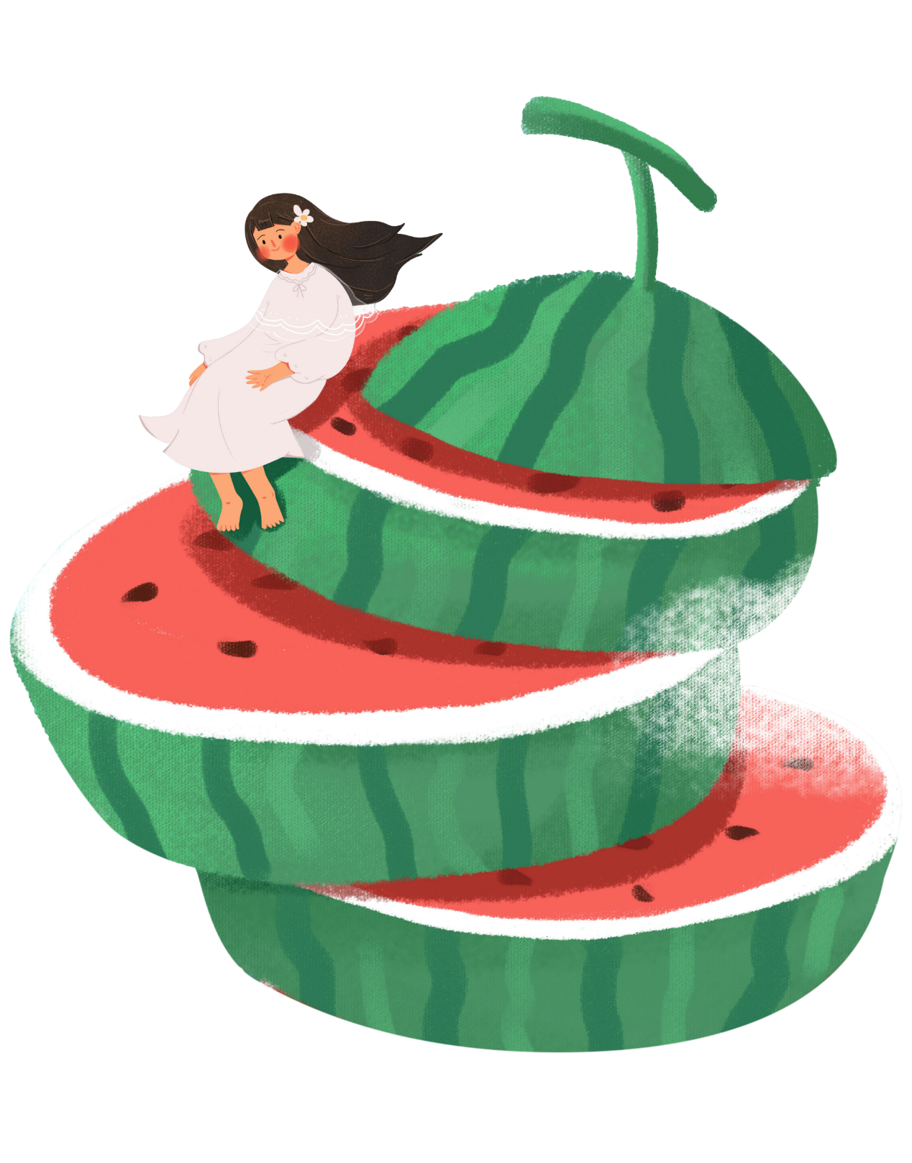
Luyện tập theo văn bản đọc

Slide 22

1
Tìm từ ngữ chỉ hoạt động trong đoạn văn sau:
An Tiêm khắc tên mình vào quả, thả xuống biển, nhờ sóng đưa vào đất liền. Một người dân vớt được quả lạ đem dâng vua. Vua hối hận cho đón vợ chồng An Tiêm trở về.

Slide 23
2
Đặt câu với từ ngữ vừa tìm được.
- Hằng ngày, bố là người đón em đi học về.
- Sứ giả dâng nhiều lễ vật lên nhà vua.
- Học sinh dâng hoa lên viếng Bác.

Slide 24
Tạm biệt các con!

